Slide 1
Spring framework
EF Team

Slide 2
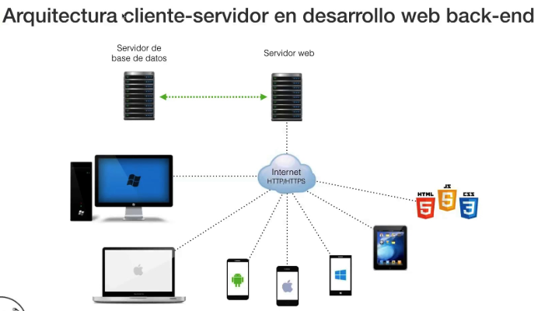
Cliente - servidor
REST Services
API Rest
WebServices
Soap

Slide 3

Tecnologias de lado del servidor
Java
Herramientas de Administración de dependencias
Maven
Spring Framework
Spring Boot
Spring Data (H2 Database)
Dropwizard
Wildfly Swarm
C#
Node JS
Python
PHP

Slide 4

Tecnologias de lado del cliente
Javascript
ReactJS
VueJS
Angular

Slide 5
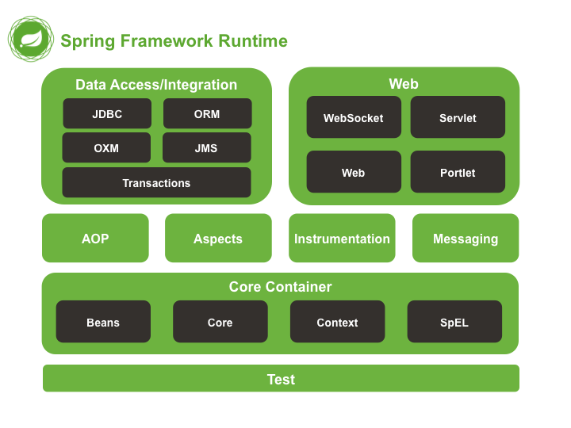
Spring framework

Slide 6
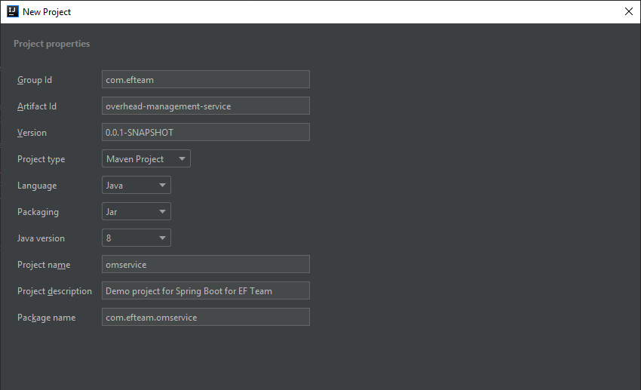
Spring boot primeros pasos

Slide 7
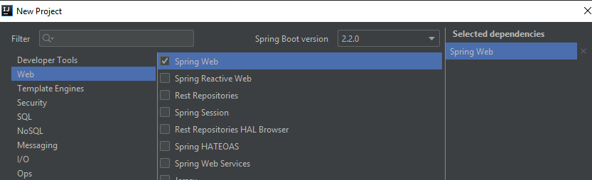
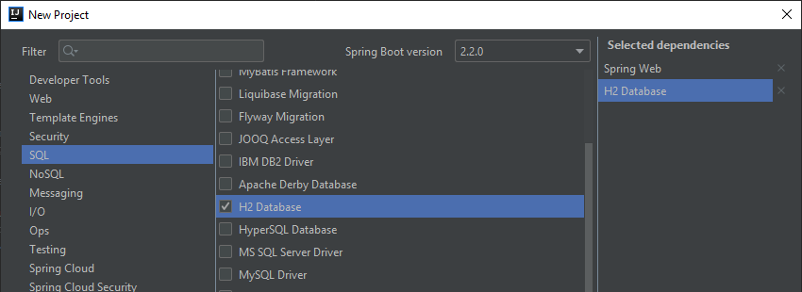
Spring boot primeros pasos

Slide 8
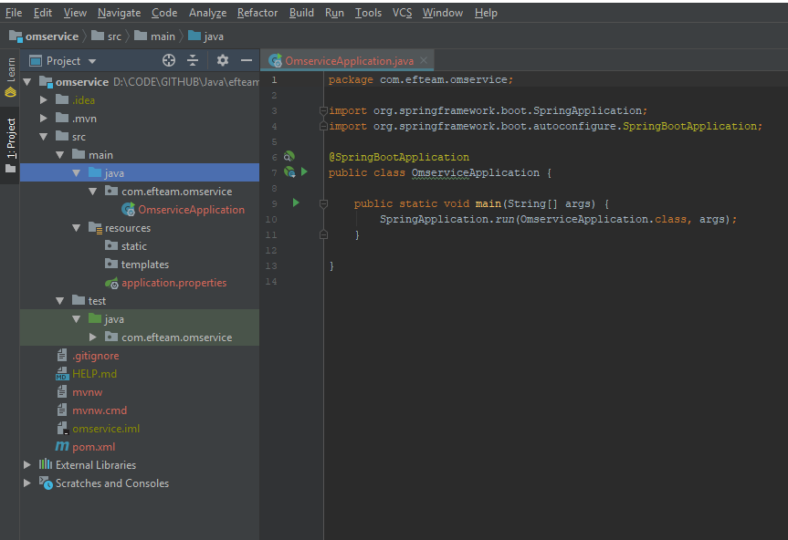
Spring boot primeros pasos

Slide 9
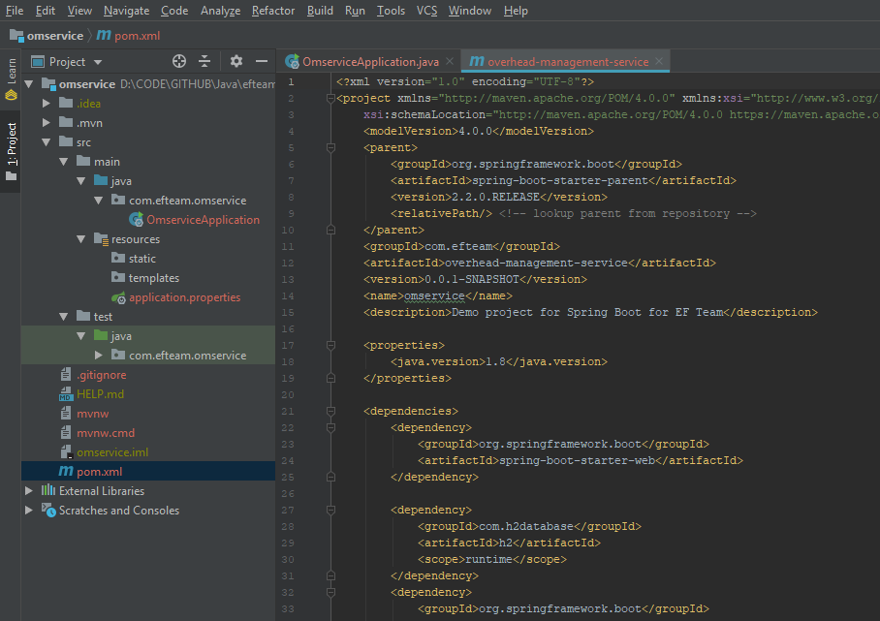
Spring boot primeros pasos

Slide 10
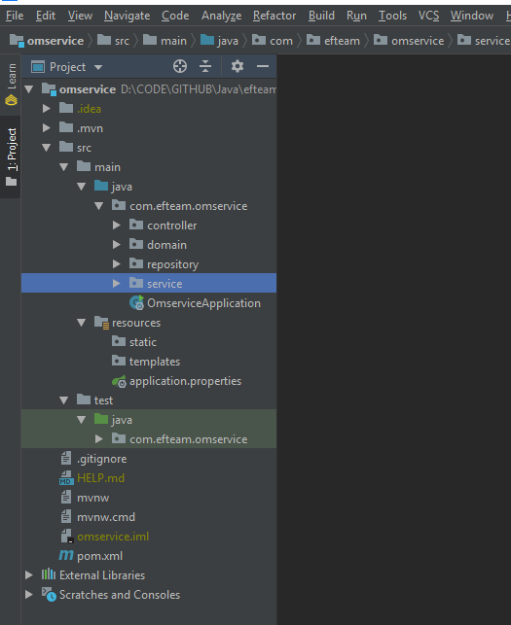
Spring boot primeros pasos

Slide 11
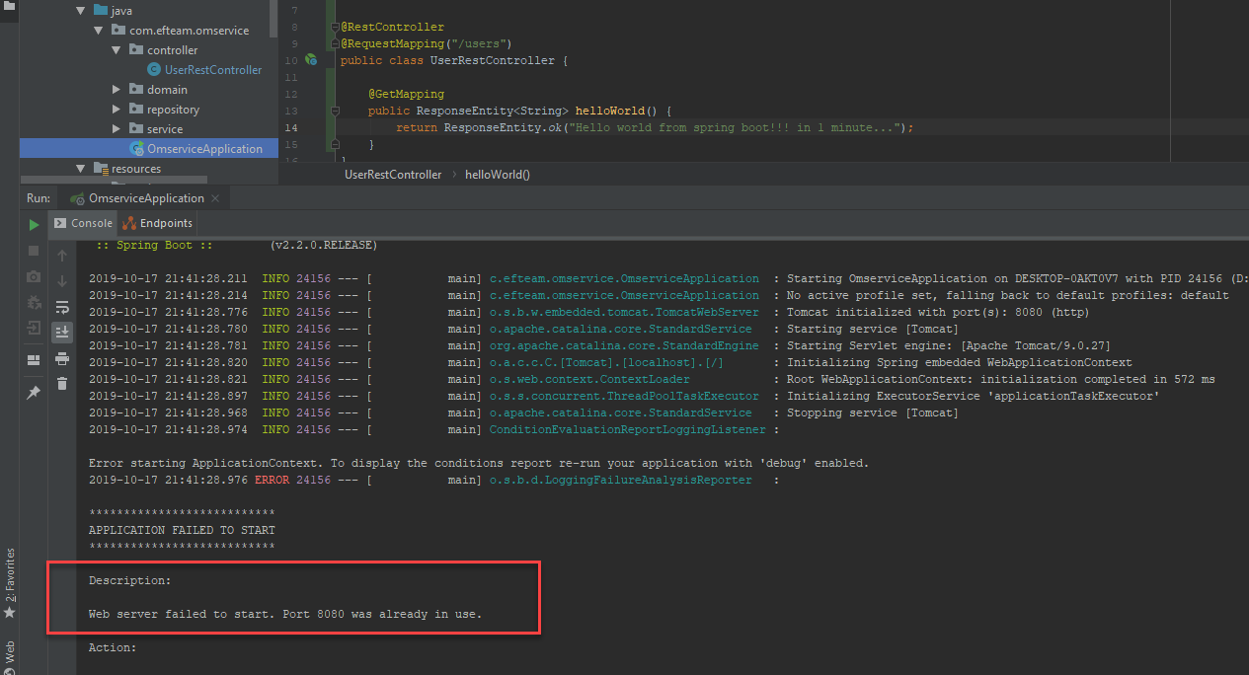
Spring boot primeros pasos

Slide 12
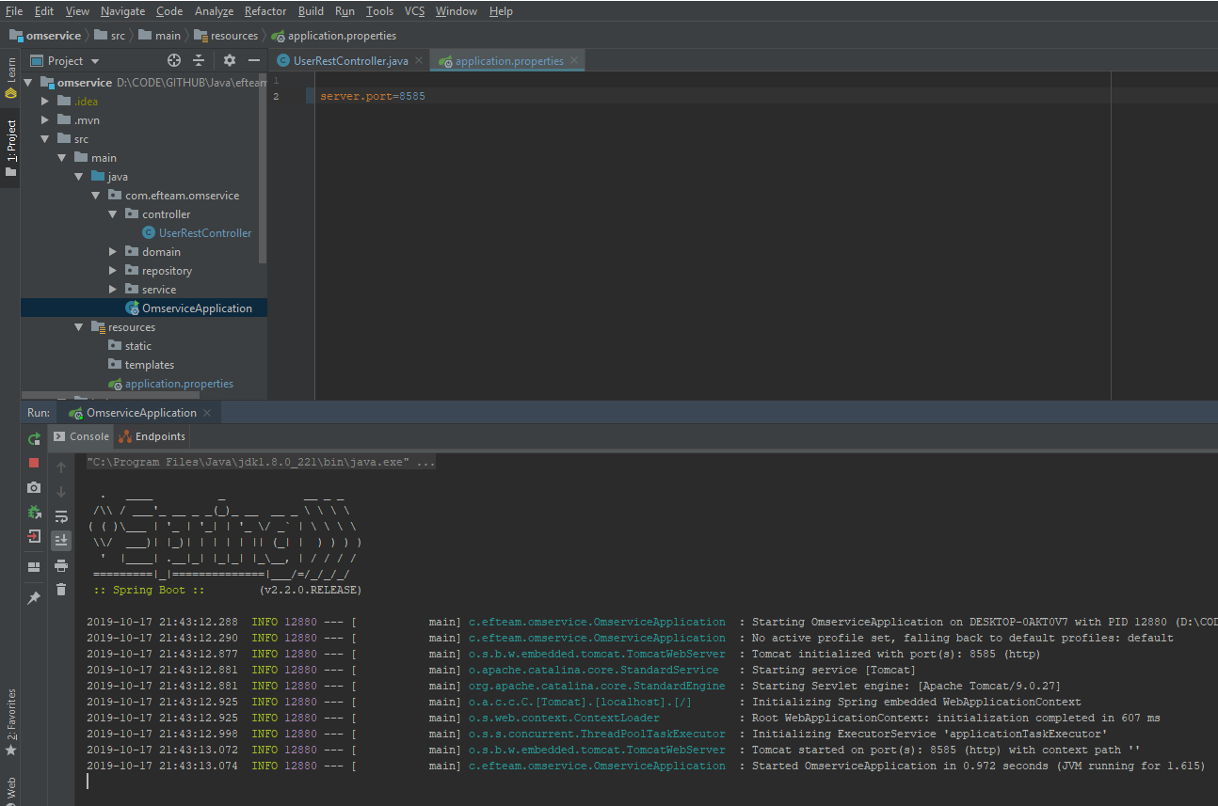
Spring boot primeros pasos

Slide 13
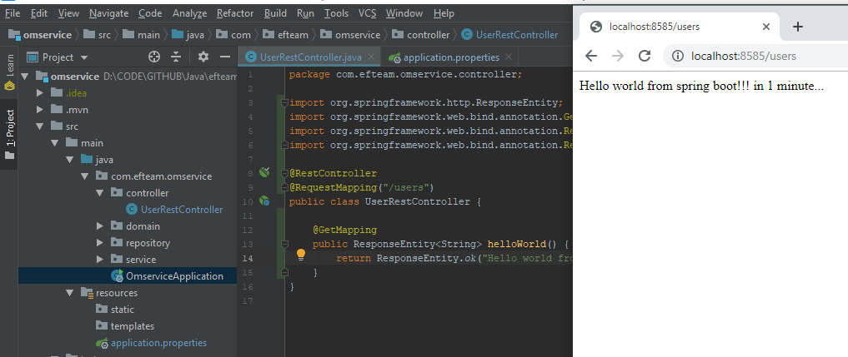
Spring boot primeros pasos

Slide 14

Comandos basicos git
git clone
git fetch
git pull
git checkout
git add
git commit
git push

Slide 15
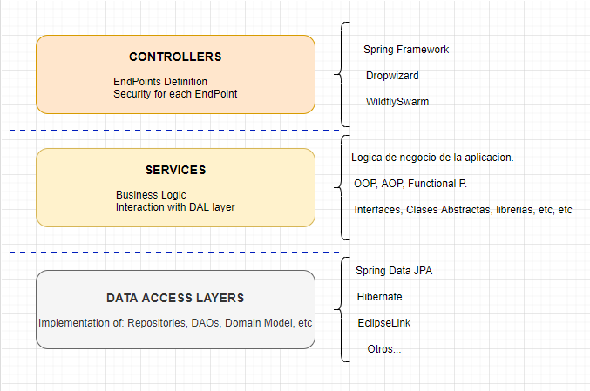
ESTRUCTURA DE UN PROYECTO

Slide 16



Requisitos necesarios
Interface
Clase Abstracta
Inmutabilidad
SOLID
Dependency Injection
Inverse of Control (IoC)

Slide 17
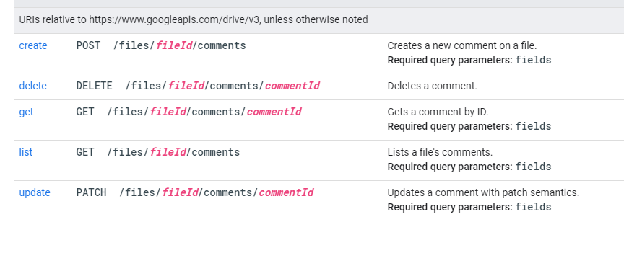
Spring boot primeros pasos
Rest EndPoints
Ejemplo: Google Drive API https://developers.google.com/drive/api/v3/reference

Slide 18
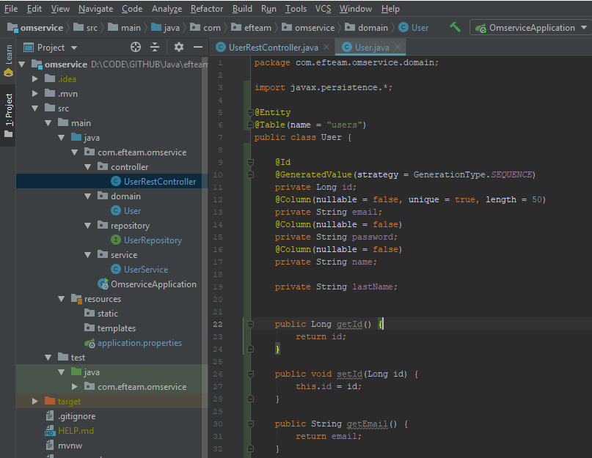
Spring boot primeros pasos

Slide 19
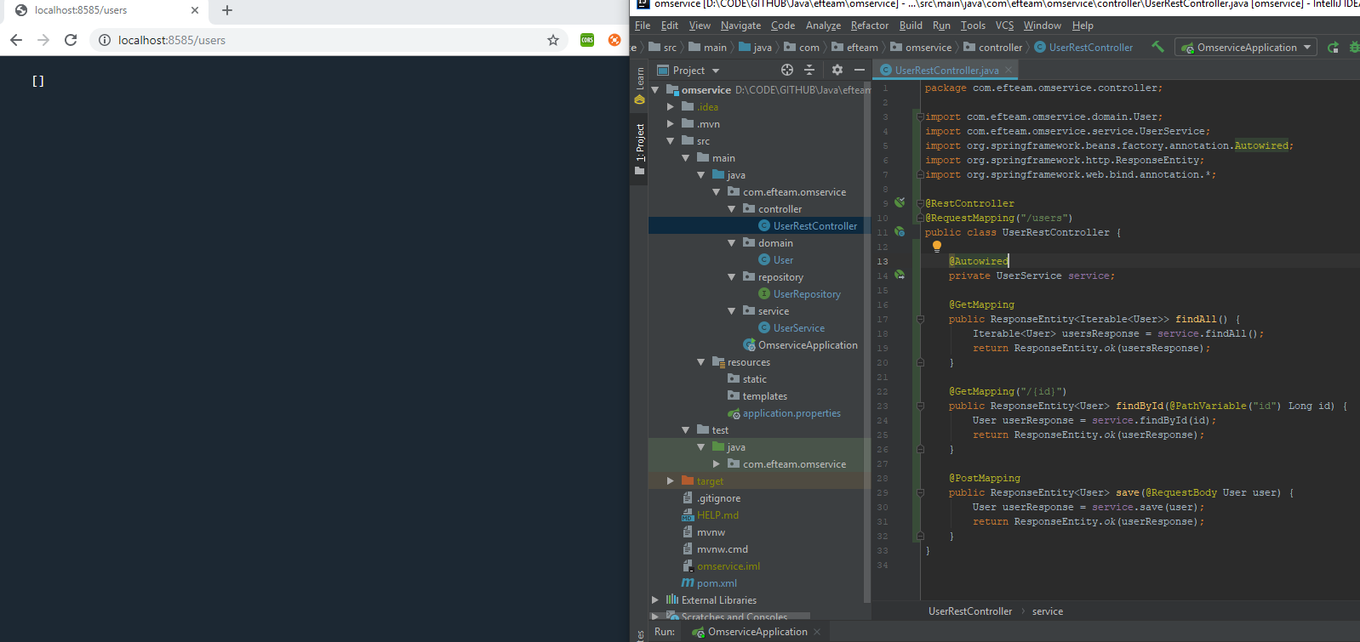
Spring boot primeros pasos

Slide 20
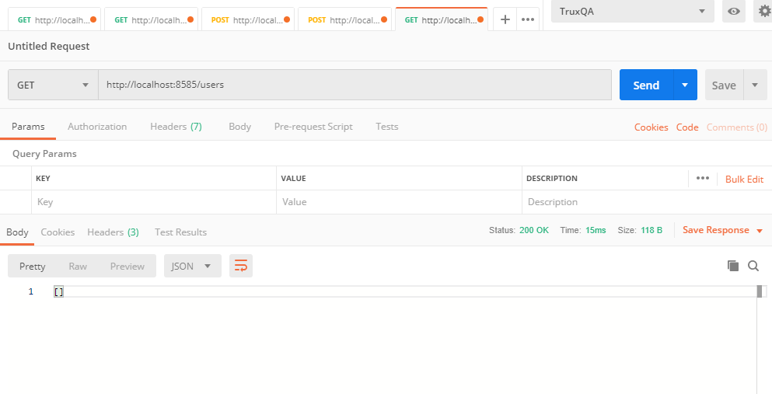
Spring boot primeros pasos

Slide 21
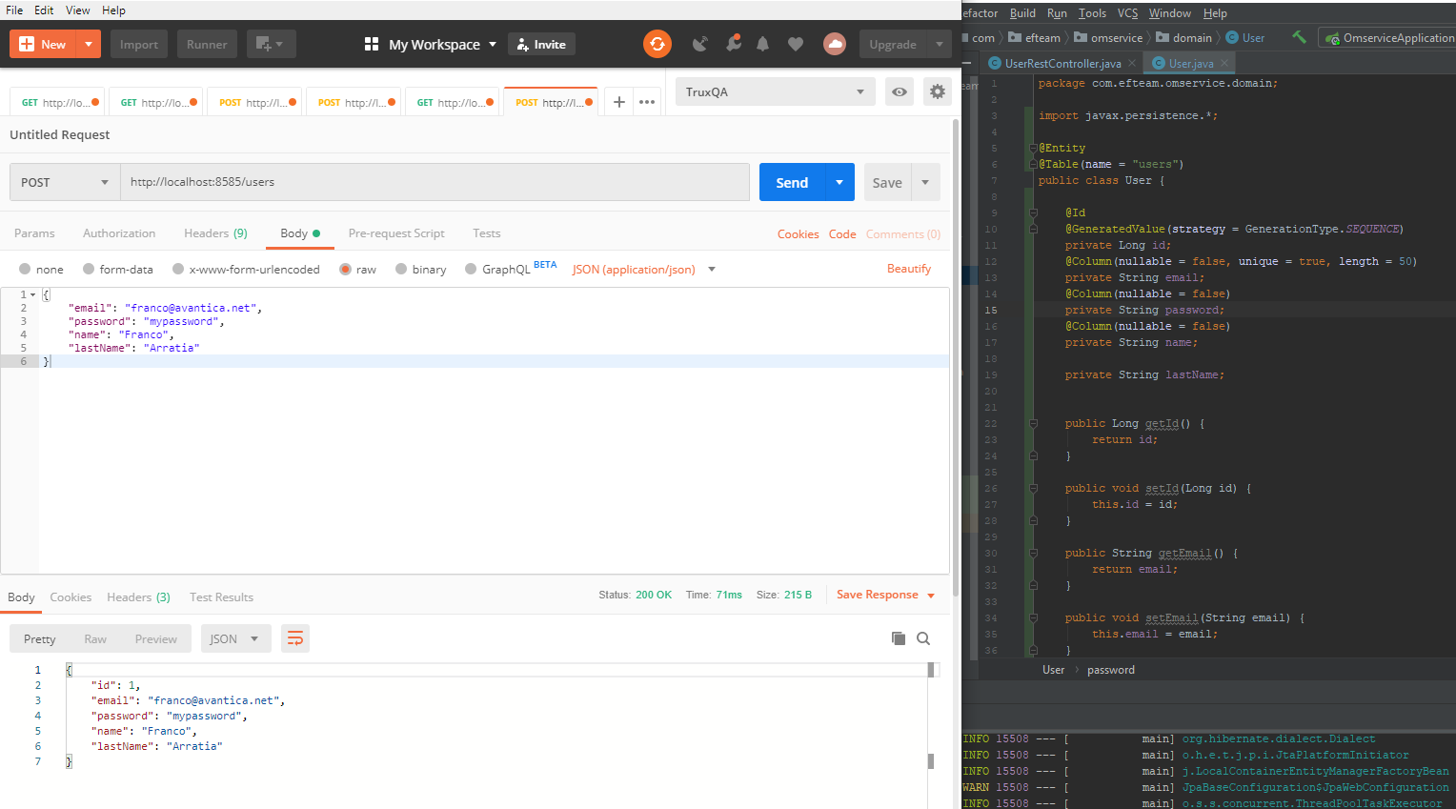
Spring boot primeros pasos

Slide 22
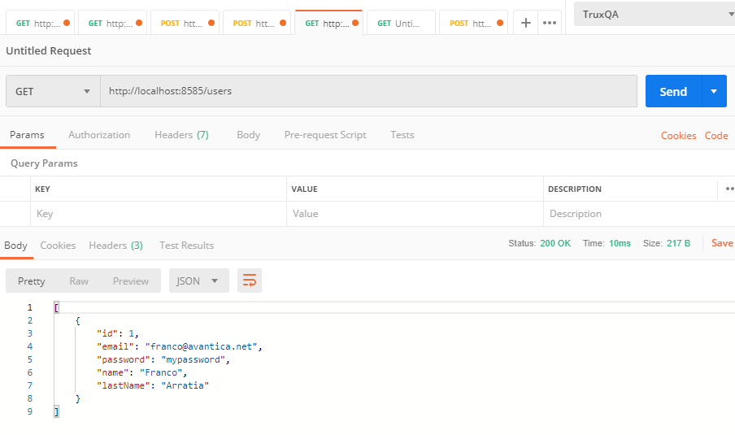
Spring boot primeros pasos

Slide 23
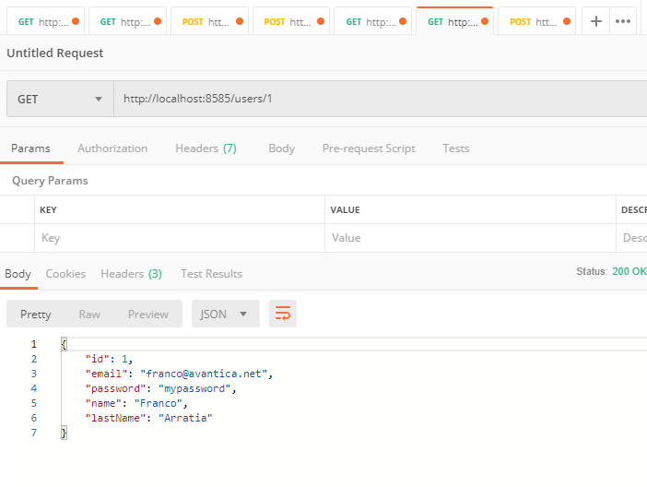
Spring boot primeros pasos

Slide 24
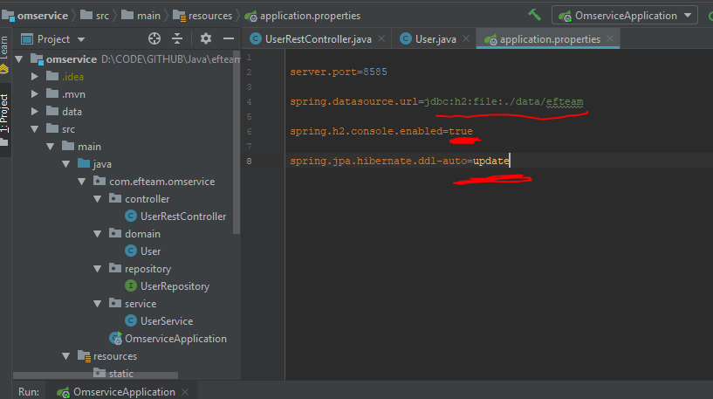
Spring boot primeros pasos

Slide 25
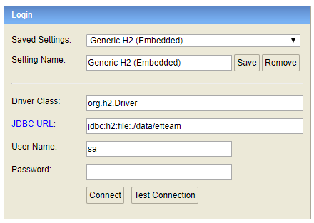
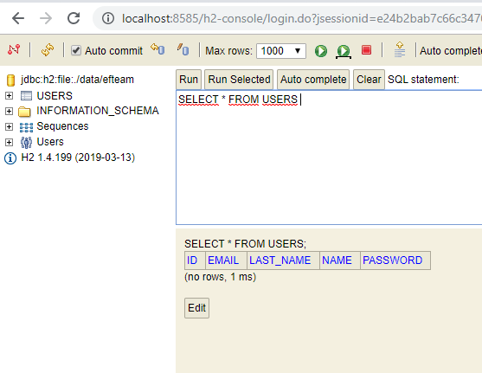
Spring boot primeros pasos

Slide 26
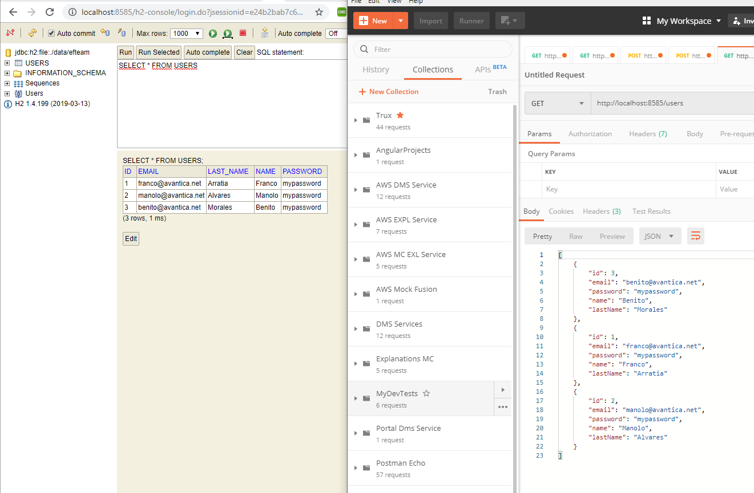
Spring boot primeros pasos

Slide 27
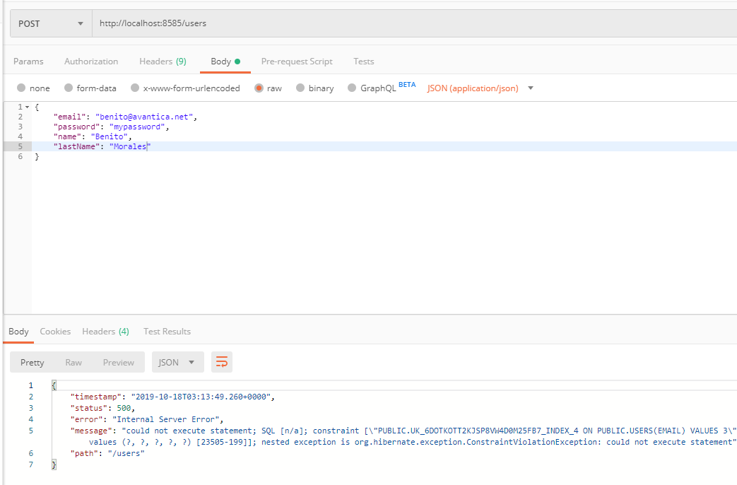
Spring boot primeros pasos

Slide 28
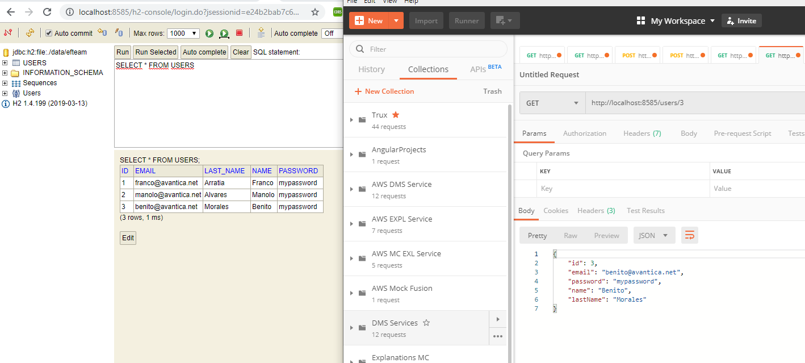
Spring boot primeros pasos

